Slide 1

ЯВКАИБ / РАЗРАБОТКА БЕЗОПАСНОГО ПО
TaskFlow
Концепция безопасной
разработки
трекера задач
Бекетов Роман Александрович
Кузьмин Ярослав Артёмович
ЭК1 / 2026
Notes:
Основная часть: 15 секунд. Роман.
Мы представляем TaskFlow, локальный трекер задач для учебной команды. Покажем выбранную основу безопасной разработки, что уже проверено, чего пока не хватает и как распределена работа.
Источники:
https://github.com/rbeketov/rbpo-yavkaib/blob/main/project.md
https://github.com/hse-rbpo-master-2026/course/blob/5ce5fdf4ba4bb32ac62d1b9c6728f3a6d8fa6884/seminars/S06.md
Обложка: иллюстрация OpenAI ImageGen, создана для этой презентации.

Slide 2
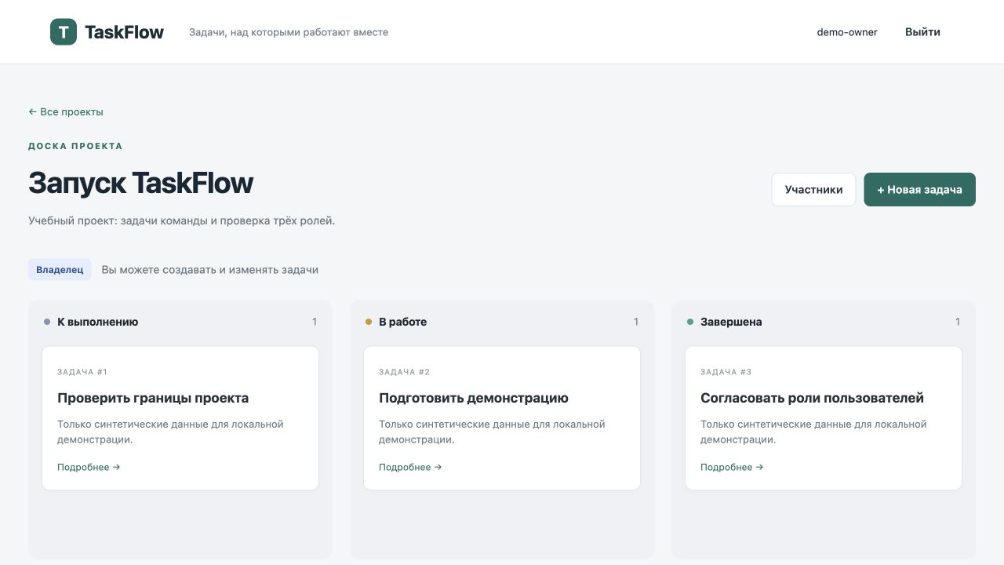
КОНЦЕПЦИЯ БЕЗОПАСНОЙ РАЗРАБОТКИ
Продукт и границы
Владелец
Задачи, участники, удаление
Редактор
Задачи и комментарии
Наблюдатель
Только чтение
Django + SQLite
Локально, учебные данные
baseline-mvp / цель v1.0.0
ЯвкаИБ / TaskFlow / ЭК1
02
Notes:
Основная часть: 35 секунд. Роман.
Владелец управляет задачами, участниками и удалением. Редактор меняет задачи и пишет комментарии. Наблюдатель только читает. Посторонний не видит чужой проект. Роль действует внутри проекта, поэтому права одного пользователя могут отличаться в разных проектах. Исследуем исходную версию baseline-mvp. Приложение работает на Django и SQLite, локально и с учебными данными. Публичный хостинг, вложения и реальные данные не входят в область. Планируемый выпуск — v1.0.0.
Источники:
https://github.com/rbeketov/rbpo-yavkaib/blob/main/project.md
https://github.com/rbeketov/rbpo-yavkaib/tree/baseline-mvp
https://github.com/rbeketov/rbpo-yavkaib/blob/main/evidence/ek1/taskflow-board.png

Slide 3
КОНЦЕПЦИЯ БЕЗОПАСНОЙ РАЗРАБОТКИ
Почему выбрали SSDF + ASVS
SSDF 1.1 задаёт порядок работы. ASVS 5.0.0 уточняет веб-проверки.
Основа | Зачем рассмотрели | Решение
NIST SSDF 1.1 | Требования, проверка кода, тесты и выпуск | Основа: 7 правил пары
OWASP SAMM 2 | Оценка и развитие практик команды | Пока мало истории устойчивой работы
ГОСТ Р 56939-2024 | Требования к работам безопасной разработки | Курс допускает выбор. Выбрали открытый SSDF
SSDF охватывает весь путь разработки, полный текст открыт.
ASVS дополняет его требованиями к доступу, сессиям и вводу.
ЯвкаИБ / TaskFlow / ЭК1
03
Notes:
Основная часть: 45 секунд. Роман.
Выбрали SSDF как основу процесса и ASVS как дополнение. SSDF охватывает путь от требований до выпуска и исправлений. Его полный текст открыт, а семь выбранных правил можем выполнять вдвоём. SAMM рассмотрели для оценки и развития практик, но у нового проекта пока мало истории их устойчивого выполнения. ГОСТ тоже подходит, однако курс разрешает выбирать основу. Для нашей области выбрали доступные практики SSDF. ASVS добавляет конкретные требования к веб-приложению: права, сессии и ввод. Поэтому источники дополняют друг друга.
Для вопросов:
SAMM применим и к небольшой команде. ГОСТ не ограничен государственными или сертифицируемыми проектами. Обязательность по закону или договору проверяется отдельно. Карточка ГОСТ не заменяет полный текст требований. SSDF не даёт подробного списка требований к веб-приложению, ASVS не задаёт весь порядок работы пары. Полное соответствие SSDF или уровень ASVS не заявляем. Остальные рассмотренные источники и причины выбора описаны в docs/methodology-options.md.
Источники:
https://csrc.nist.gov/pubs/sp/800/218/final
https://github.com/OWASP/ASVS/tree/v5.0.0
https://owaspsamm.org/model/
https://protect.gost.ru/gost/details/f3818925-a96f-4f55-96e9-46b44720ee64
https://github.com/hse-rbpo-master-2026/course/blob/5ce5fdf4ba4bb32ac62d1b9c6728f3a6d8fa6884/lectures/L03.pdf
https://github.com/rbeketov/rbpo-yavkaib/blob/main/docs/methodology-options.md

Slide 4
КОНЦЕПЦИЯ БЕЗОПАСНОЙ РАЗРАБОТКИ
Одно правило в действии
PW.8.1–8.2: проверка работающего приложения
Шаг | Пример для прав доступа
Требование | Наблюдатель не изменяет задачу
Действие Романа | Запрос от наблюдателя и такой же от редактора
Результат | Наблюдателю отказано, данные прежние. Редактор меняет
Проверка Ярослава | Повторить запрет и прочитать проверку прав
Решение | Если права нарушены, изменение не принимаем
Сохраняем версию кода, условия, результат и проверку партнёра.
ЯвкаИБ / TaskFlow / ЭК1
04
Notes:
Основная часть: 35 секунд. Ярослав.
Пример нашего правила по SSDF PW.8: наблюдатель не меняет задачу. Роман отправляет запрос от наблюдателя и такой же от редактора. В первом случае сервер должен отказать, а данные остаться прежними. Во втором изменение разрешено. Ярослав повторяет запрет и читает проверку прав. Сохраняем версию кода, условия и результат. Если права нарушены, изменение не принимаем. ASVS 8.2.1 уточняет ограничение действий, а 8.2.2 — доступ к конкретным объектам.
Для вопросов:
PO.1.2 связывает сценарий с требованием, PW.8.1–8.2 — с тестированием, PW.7.1–7.2 — с чтением кода партнёром. Независимый повтор и конкретный сценарий являются адаптацией команды. ASVS 8.3.1 требует доверенного слоя проверки: скрытая кнопка не заменяет проверку на сервере.
Источники:
https://csrc.nist.gov/pubs/sp/800/218/final
https://github.com/rbeketov/rbpo-yavkaib/blob/main/project.md
https://github.com/rbeketov/rbpo-yavkaib/blob/main/tracker/permissions.py
https://github.com/rbeketov/rbpo-yavkaib/blob/main/tracker/tests.py
https://github.com/OWASP/ASVS/blob/v5.0.0/5.0/en/0x17-V8-Authorization.md

Slide 5
КОНЦЕПЦИЯ БЕЗОПАСНОЙ РАЗРАБОТКИ
Текущее состояние и главный пробел
27 тестов
G1: нет проверки партнёром
5 проверок прошли.
Результаты и версия сохранены.
Срез: 04.10.2026.
Код и тесты могут повторять
одну и ту же ошибку.
В исследованной истории нет
сохранённой проверки партнёром.
Приоритет: независимая проверка прав перед принятием изменений.
G2: анализ уязвимостей библиотек. G3: запуск архива партнёром.
ЯвкаИБ / TaskFlow / ЭК1
05
Notes:
Основная часть: 35 секунд. Роман.
В исходной версии прошли 27 тестов и пять инженерных проверок. Результаты и версия кода сохранены. Но в срезе репозитория на четвёртое октября нет подтверждения независимой проверки партнёром. Это главный пробел G1: код и тест могут повторять одну ошибку. Его закрываем чтением кода по PW.7 и повтором сценария по PW.8. Также в плане проверка известных уязвимостей библиотек и независимый запуск архива. Эти пробелы сами по себе не доказывают наличие уязвимости.
Источники:
https://github.com/rbeketov/rbpo-yavkaib/blob/main/evidence/ek1/verification.json
https://github.com/rbeketov/rbpo-yavkaib/blob/main/evidence/ek1/repository-observation-selected.json
https://github.com/hse-rbpo-master-2026/course/blob/5ce5fdf4ba4bb32ac62d1b9c6728f3a6d8fa6884/lectures/L04.pdf

Slide 6
КОНЦЕПЦИЯ БЕЗОПАСНОЙ РАЗРАБОТКИ
Контрольные точки и ответственность
Включение изменения
Продуктовый выпуск
Автор: изменение и тесты (PW.8).
Партнёр: чтение кода (PW.7)
и повтор важного сценария.
Сохраняем результат проверки
для конкретной версии кода.
Роман: разбор проблем (RV.2),
защита кода и секретов (PS.1.1).
Ярослав: проверка архива (PS.3.1).
Оба: решение по отчётам.
Сохраняем версию, тег и SHA-256.
Без проверки партнёром или при нарушении прав изменение ждёт.
Некритическое исключение: запись, срок до 7 дней и согласие обоих.
ЯвкаИБ / TaskFlow / ЭК1
06
Notes:
Основная часть: 40 секунд. Ярослав.
Перед изменением автор уточняет требование и запрещённый сценарий по PO.1.2. Назначаем автора и другого проверяющего по PO.2.1. Автор запускает тесты по PW.8, партнёр читает код по PW.7 и повторяет важный случай. Результат сохраняем для конкретной версии. Перед выпуском Роман разбирает найденные проблемы по RV.2 и проверяет защиту кода по PS.1.1. Ярослав проверяет архив и повторяет установку по нашему правилу на основе PS.3.1. Решение принимаем вместе. Без проверяющего или при нарушении прав откладываем переход.
Для вопросов:
Независимая установка является способом проверки комплекта в нашей адаптации PS.3.1, а не дословным требованием задачи. Некритическое исключение: запись с причиной, срок до семи дней, согласие обоих. Нарушение прав исключением не допускается. При споре откладываем выпуск и обращаемся к преподавателю. Обязательная техническая блокировка GitHub не подтверждена, поэтому это правило пары.
Источники:
https://github.com/rbeketov/rbpo-yavkaib/blob/main/project.md
https://github.com/rbeketov/rbpo-yavkaib/blob/main/CONTRIBUTING.md
https://github.com/hse-rbpo-master-2026/course/blob/5ce5fdf4ba4bb32ac62d1b9c6728f3a6d8fa6884/lectures/L05.pdf

Slide 7
КОНЦЕПЦИЯ БЕЗОПАСНОЙ РАЗРАБОТКИ
План проверок Романа и Ярослава
Участник | Что делает | Основа | Кто проверяет
Роман / М1 | Права и изоляция проектов | PO.1.2, PW.8 ASVS V8 | Ярослав: повтор запрета
Роман / М3 | Библиотеки и настройки | RV.2, PS.1.1 | Ярослав: проверка вывода
Ярослав / М2 | Ввод, вывод и CSRF | PW.8 ASVS V1–V3, V7 | Роман: повтор сценария
Ярослав / М3 | Установка и запуск из архива | PS.3.1 | Роман: сверка результата
Оба: читают код партнёра (PW.7), повторяют проверку (PW.8).
После отчётов и взаимной проверки созваниваемся. План ЭК1 предварительный.
ЯвкаИБ / TaskFlow / ЭК1
07
Notes:
Основная часть: 35 секунд. Ярослав.
В плане каждое действие связано с методологией. Роман проверяет права по PO.1.2, PW.8 и ASVS V8. Для библиотек и настроек использует RV.2 и PS.1.1. Ярослав проверяет ввод и CSRF по PW.8 и ASVS, затем независимо запускает архив по нашему правилу PS.3.1. Оба читают код партнёра по PW.7 и повторяют его проверку по PW.8. Сохраняем личные отчёты, затем обсуждаем результаты на созвоне.
Для вопросов:
Все сокращённые коды PO/PS/PW/RV относятся к SSDF 1.1. PW.7 = PW.7.1–7.2, PW.8 = PW.8.1–8.2, RV.2 = RV.2.1–2.2. ASVS 5.0.0 для М1: 8.1.1, 8.2.1–8.2.3, 8.3.1–8.3.2. Для М2: 1.2.1, 2.1.1, 2.2.1–2.2.2, 3.5.1, 3.5.3, 3.7.2, 7.4.1. V8 — доступ, V1 — безопасный вывод, V2 — валидация, V3 — CSRF и браузер, V7 — сессии. Сканирование зависимостей даёт входные данные для RV.2; RV.2 относится к анализу риска и решению по найденной проблеме, а не предписывает конкретный сканер. PS.1.1 — защита репозитория и конфигурации; проверка всех настроек приложения не сводится к этой задаче. Полные планы обоих с практиками и результатами — docs/work-plan.md. Issue #1 назначен Роману, Issue #2 пока без назначения аккаунту. План технических средств уточняем после Л6–Л8.
Источники:
https://github.com/rbeketov/rbpo-yavkaib/blob/main/docs/work-plan.md
https://github.com/rbeketov/rbpo-yavkaib/issues
https://github.com/hse-rbpo-master-2026/course/blob/5ce5fdf4ba4bb32ac62d1b9c6728f3a6d8fa6884/seminars/S06.md
https://csrc.nist.gov/pubs/sp/800/218/final
https://github.com/OWASP/ASVS/blob/v5.0.0/5.0/en/0x17-V8-Authorization.md
https://github.com/OWASP/ASVS/blob/v5.0.0/5.0/en/0x10-V1-Encoding-and-Sanitization.md
https://github.com/OWASP/ASVS/blob/v5.0.0/5.0/en/0x11-V2-Validation-and-Business-Logic.md
https://github.com/OWASP/ASVS/blob/v5.0.0/5.0/en/0x12-V3-Web-Frontend-Security.md
https://github.com/OWASP/ASVS/blob/v5.0.0/5.0/en/0x16-V7-Session-Management.md
https://github.com/rbeketov/rbpo-yavkaib/issues/1
https://github.com/rbeketov/rbpo-yavkaib/issues/2

Slide 8
ПРИЛОЖЕНИЕ / ДЛЯ ВОПРОСОВ
Семь адаптированных правил SSDF
Положение SSDF 1.1 | Правило TaskFlow
PO.1.2 | Записываем права и запрещённые сценарии
PO.2.1 | Назначаем автора и другого проверяющего
PS.1.1 | Ограничиваем доступ к коду, защищаем секреты
PW.7.1–7.2 | Партнёр читает значимый код
PW.8.1–8.2 | Проверяем разрешённые и запрещённые действия
PS.3.1 | Сохраняем выпуск, архив и данные о целостности
RV.2.1–2.2 | Оцениваем риск проблемы и выбираем действие
ЯвкаИБ / TaskFlow / ЭК1
08
Notes:
Приложение для вопросов.
Это семь выбранных групп задач SSDF, адаптированных к TaskFlow. В паспорте для каждой указаны действие, участник, результат и условие принятия. В личных планах эти же коды стоят рядом с работой Романа и Ярослава. ASVS дополняет их требованиями к конкретному поведению приложения.
Для вопросов:
PS.3.1 касается сохранения файлов выпуска и сопроводительных данных. Независимую установку добавляем как способ проверки нашего комплекта. RV.2.1–2.2 — анализ риска и план реакции на проблему; повторный тест после исправления связываем с PW.8. Номера слайдов не заменяют точные пункты паспорта и первоисточника.
Источники:
https://csrc.nist.gov/pubs/sp/800/218/final
https://github.com/OWASP/ASVS/tree/v5.0.0
https://github.com/rbeketov/rbpo-yavkaib/blob/main/project.md

Slide 9
ПРИЛОЖЕНИЕ / ПРОЗРАЧНОСТЬ РАБОТЫ
Использование генеративного ИИ
OpenAI Codex, семейство GPT-6
Автоматизация текста, кода MVP, тестов и оформления.
Предложения по методологии и плану проверок.
Обложка презентации: иллюстрация OpenAI.
Решения и ответственность
Участники выбирают и обосновывают проектные решения.
ИИ не заменяет проверку партнёром и решение о выпуске.
Данные: материалы курса, учебные исходники и синтетические сценарии.
ЯвкаИБ / TaskFlow / ЭК1
09
Notes:
Приложение для вопросов.
Использовали Codex для автоматизации подготовки текстов, кода, тестов и оформления, а также для вариантов методологии и плана. Выбор TaskFlow и варианта A сделан участником команды. Ответственность за решения и их объяснение остаётся у участников. Проверки средствами Codex сохранены отдельно и не выдаются за независимое человеческое review. Источники — публичный курс и учебный проект, данные для приложения синтетические. Подробности в разделе двенадцать паспорта.
Источники:
https://github.com/rbeketov/rbpo-yavkaib/blob/main/project.md
https://github.com/hse-rbpo-master-2026/course/blob/5ce5fdf4ba4bb32ac62d1b9c6728f3a6d8fa6884/ai-usage.md

